Slide 1
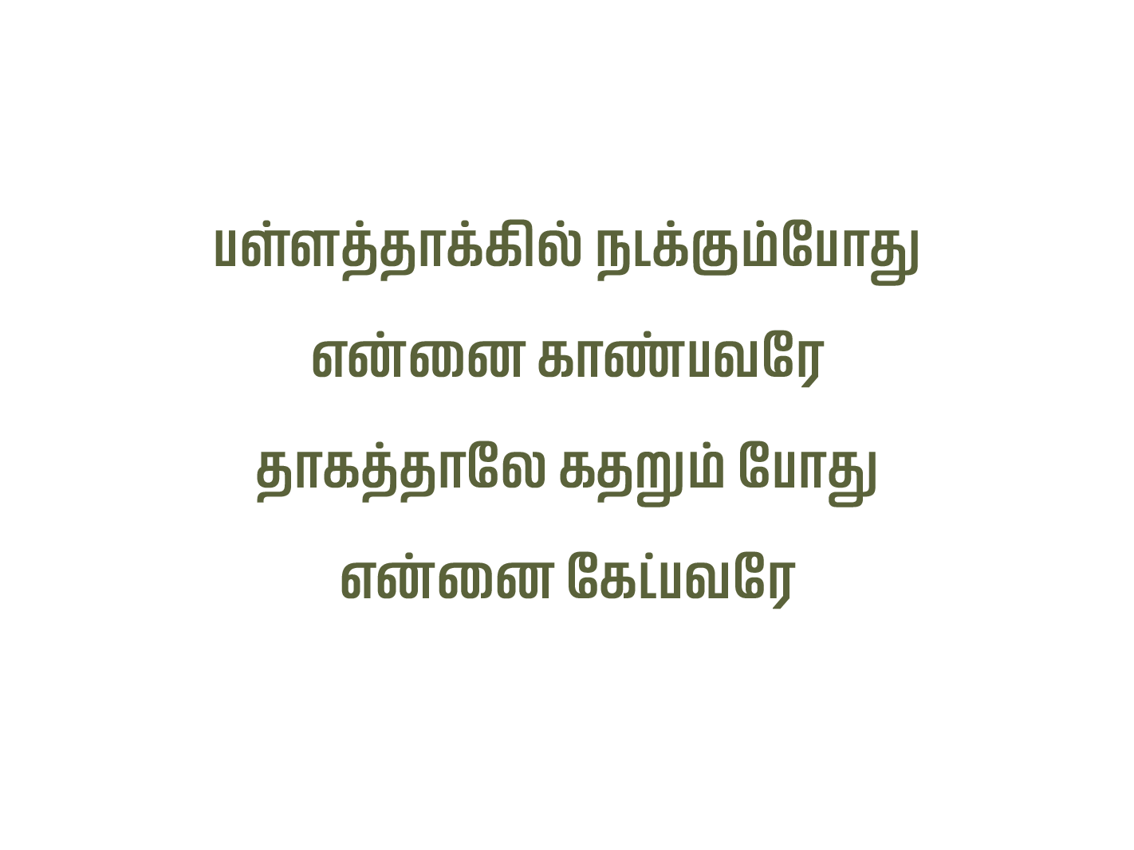
Notes:
Slide 1 - பள்ளத்தாக்கில்
Slide 2 - என் ஹக்கோர்
Slide 3 - இருள் நிறைந்த
Slide 4 - சோர்ந்து போகும்
Slide 5 - பெலனடைந்திடுவேன்

Slide 2
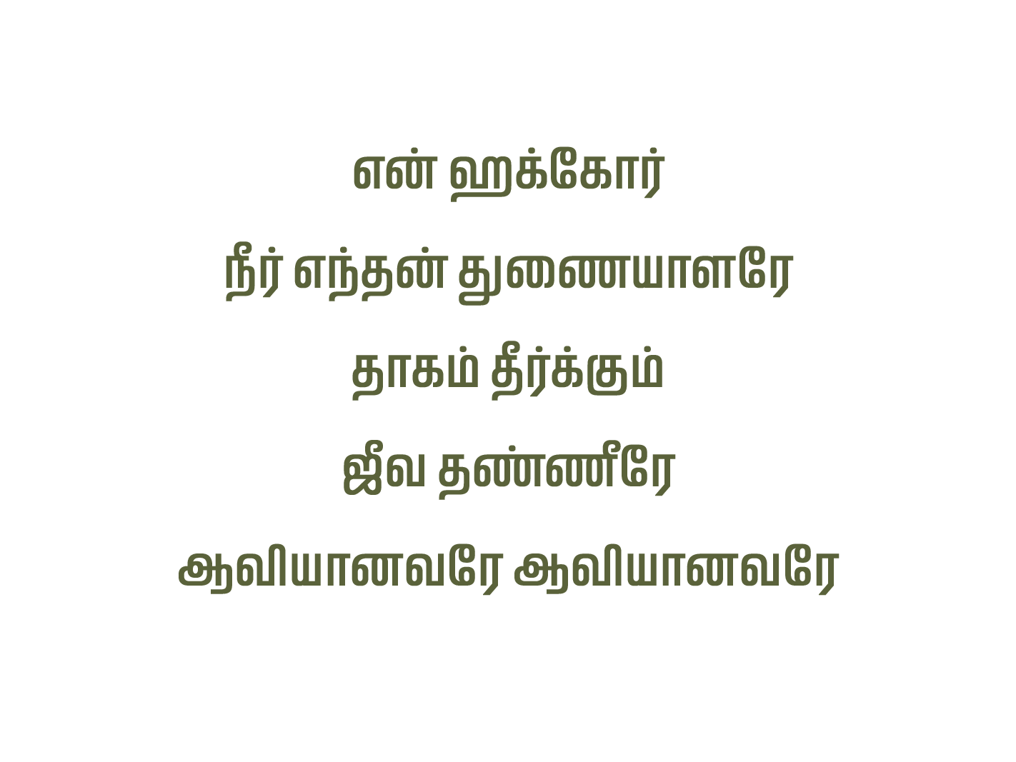
Notes:
Slide 1 - பள்ளத்தாக்கில்
Slide 2 - என் ஹக்கோர்
Slide 3 - இருள் நிறைந்த
Slide 4 - சோர்ந்து போகும்
Slide 5 - பெலனடைந்திடுவேன்

Slide 3
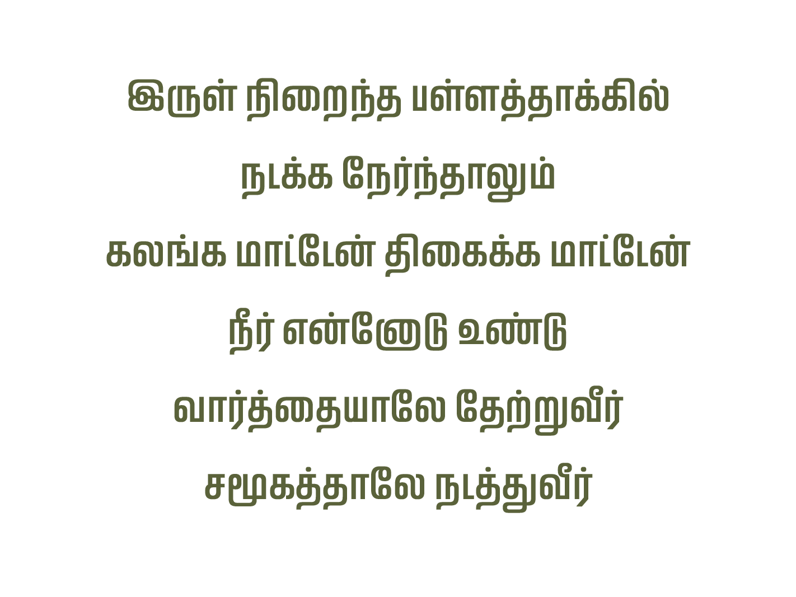
Notes:
Slide 1 - பள்ளத்தாக்கில்
Slide 2 - என் ஹக்கோர்
Slide 3 - இருள் நிறைந்த
Slide 4 - சோர்ந்து போகும்
Slide 5 - பெலனடைந்திடுவேன்

Slide 4
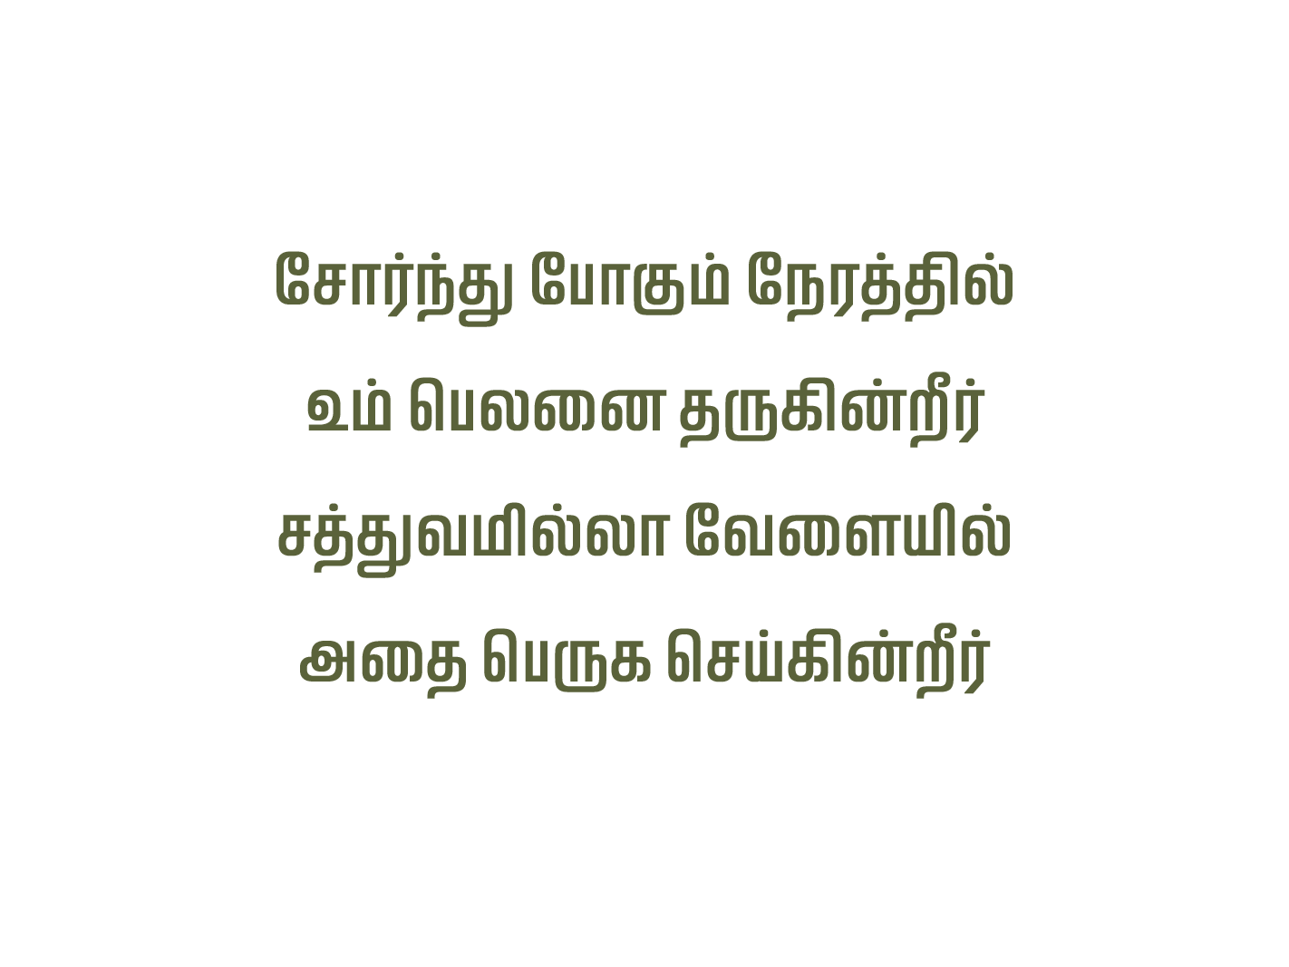
Notes:
Slide 1 - பள்ளத்தாக்கில்
Slide 2 - என் ஹக்கோர்
Slide 3 - இருள் நிறைந்த
Slide 4 - சோர்ந்து போகும்
Slide 5 - பெலனடைந்திடுவேன்

Slide 5
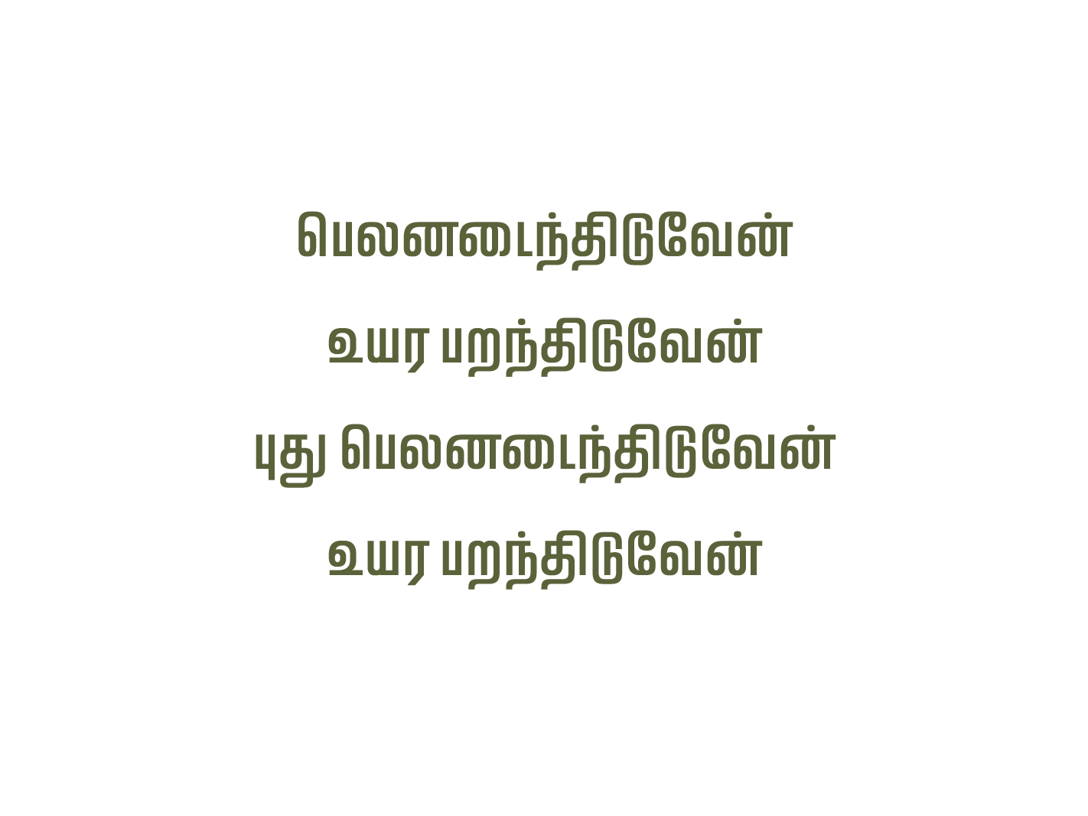
Notes:
Slide 1 - பள்ளத்தாக்கில்
Slide 2 - என் ஹக்கோர்
Slide 3 - இருள் நிறைந்த
Slide 4 - சோர்ந்து போகும்
Slide 5 - பெலனடைந்திடுவேன்

